Slide 1
运载火箭及弹道导弹建模知识
许志
西北工业大学航天学院
陕西省空天飞行器设计重点实验室
西安 2022.04

Slide 2
汇报提纲
坐标系定义及推力模型
理想弹道(标称轨迹)设计
运载火箭及弹道导弹飞行环境
制导系统的主要功能流程
摄动制导($δ制导$)理论
摄动制导(𝜹制导)理论
摄动制导方案射击诸元快速确定方法

Slide 3

上次课程内容回顾
运载火箭和导弹导弹制导为什么不用比例导引法或者三点导引法？
为什么摄动制导为什么多用于大气层内？
运载火箭或弹道导弹摄动制导选取的站开点为哪个特征点？
制导指令如何能够平滑引入？
动基座或者实战条件下标准轨迹（射击诸元）如何快速生成？
惯性导航原理（平台、捷联）？

Slide 4

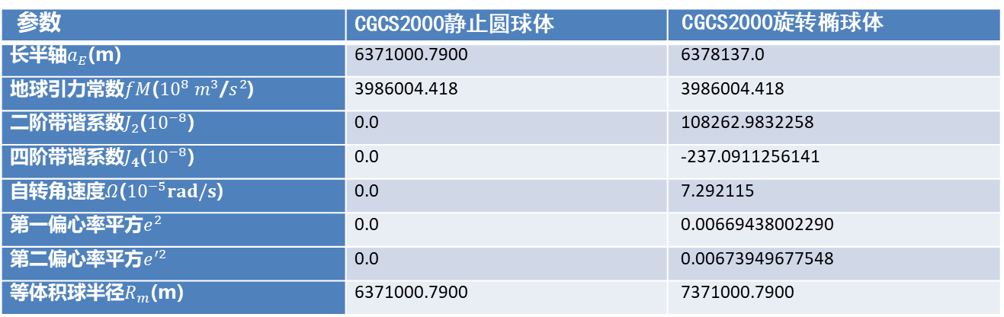

运载火箭及弹道导弹飞行环境
CGCS2000地球模型
CGCS2000国家大地坐标系
参数 | CGCS2000静止圆球体 | CGCS2000旋转椭球体
长半轴$a_{E}$(m) | 6371000.7900 | 6378137.0
地球引力常数$fM$(${10}^{8}$ $m^{3}$/$s^{2}$) | 3986004.418 | 3986004.418
二阶带谐系数$J_{2}$(${10}^{−8}$) | 0.0 | 108262.9832258
四阶带谐系数$J_{4}$(${10}^{−8}$) | 0.0 | -237.0911256141
自转角速度$Ω$(${10}^{−5}rad/s$) | 0.0 | 7.292115
第一偏心率平方$e^{2}$ | 0.0 | 0.00669438002290
第二偏心率平方$e^{′2}$ | 0.0 | 0.00673949677548
等体积球半径$R_{m}$(m) | 6371000.7900 | 7371000.7900
单位质量所受到地球的引力为
${\vec{r}}^{o}$——地心到该点矢径的单位矢量
${\vec{Ω}}^{o}$——地球自转角速度矢量的单位矢量

Slide 5
运载火箭及弹道导弹飞行环境
地球模型
地心纬度
地理纬度
任意点地心纬度与地理纬度之差
卯酉半径（子午面上任意点沿其法线与地轴交点）
子午椭圆上任意一点处的曲率半径
地球表面任意一点处的地球半径

Slide 6
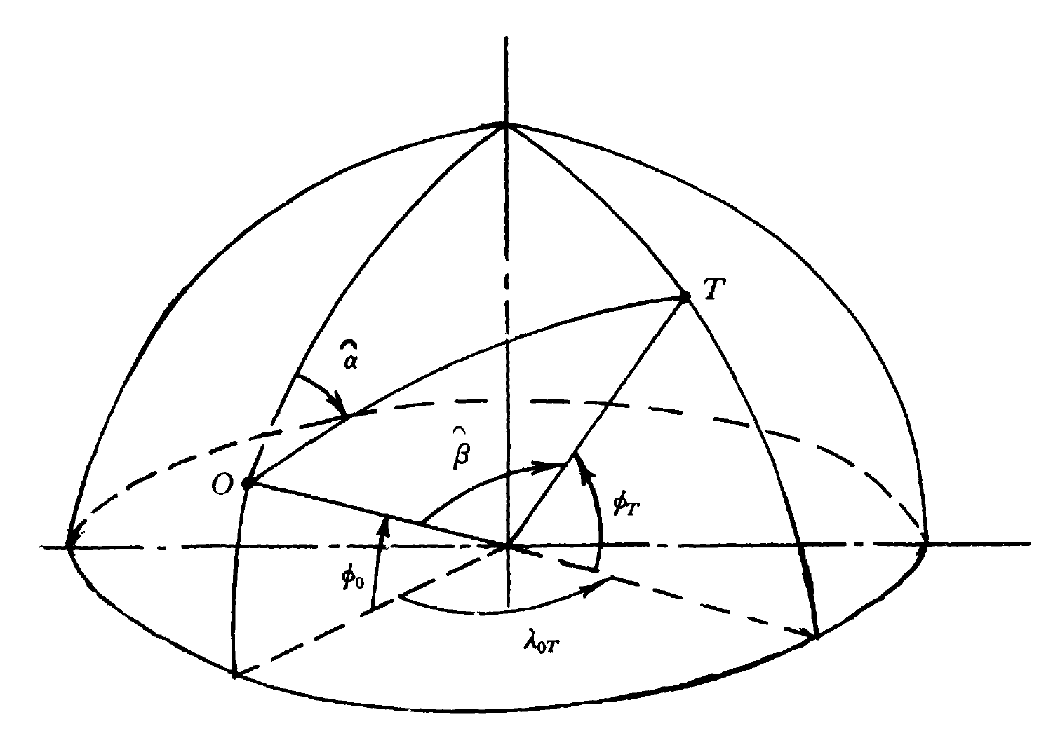





运载火箭及弹道导弹飞行环境
落点偏差模型
地球外任一点T的地心纬度和地心矢径的确定
目标点高程$h_{T}$
目标点地心矢径$r_{T}$
目标点地理纬度$B_{T}$
目标点地心纬度$φ_{T}$
地球上两点间的地心角$\overset{⌢}{β}$和球面方位角$\overset{⌢}{α}$
导弹落点偏差描述

Slide 7
运载火箭及弹道导弹飞行环境
航程与射程
火箭航程：从发射点到有效载荷卫星运行到自由滑行轨道的某固定位置时地表面的航迹曲线。
导弹航程：从发射点到落点之间的距离，也称射程，是主动段、自由段，再入段的三段射程叠加构成

Slide 8
运载火箭及弹道导弹飞行环境
国际标准大气
大气压力
大气温度
大气密度
1976年美国标准大气

Slide 9
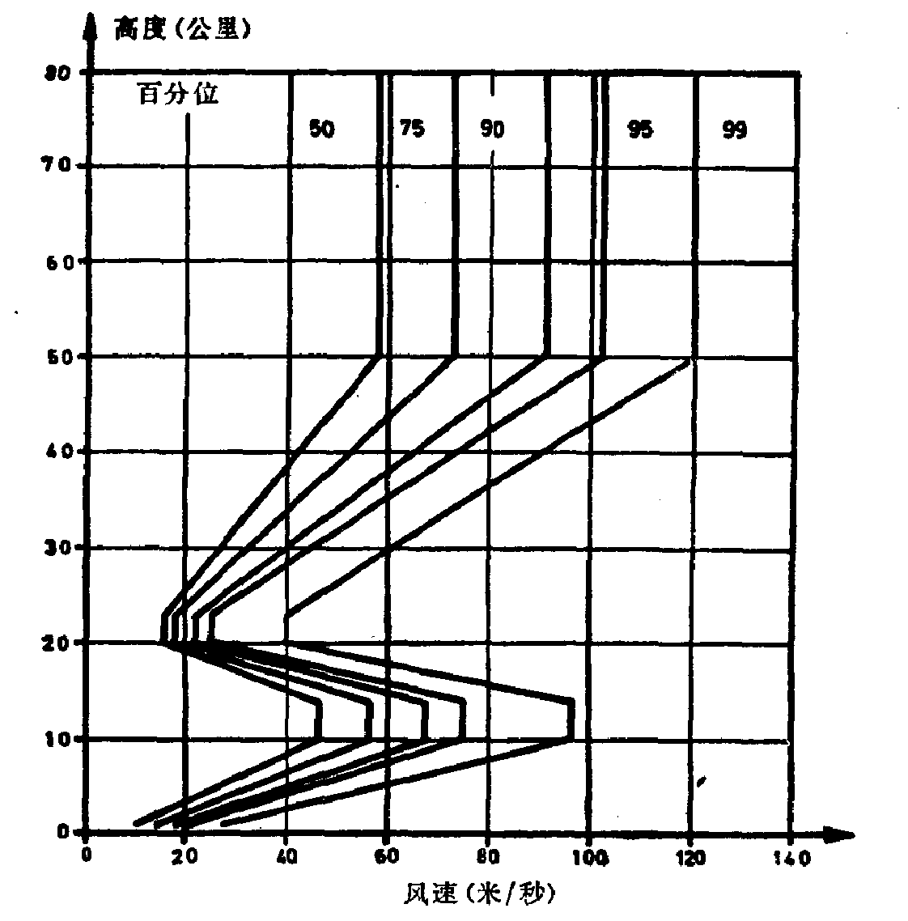
运载火箭及弹道导弹飞行环境
风场
地面风：在150米高度以下的风
准定常风速：在固定高度上所测的地面风速之两分钟平均值
平均风速：在固定高度上测得的风速平均值
标量风速：不计方向的风速度
风向：风吹的方向，以北向为准顺时钟计算
风的切变：两个高度上所测的风速之间的向量差除以高度间隔
突风：一个短的时间或高度间隔内，相对于准定常风值的风速有限增量或减量
紊流：一组无规则突风，一般与具有详细垂直风剖面的小尺度运动是同义语
自由竖立风:飞行器处于发射台上所承受的地面风，这时或者没有燃料，或者是发射以前任何一种辅助结构或设备搬动以后的情况
发射风:飞行器可以发射的最大地面风

Slide 10
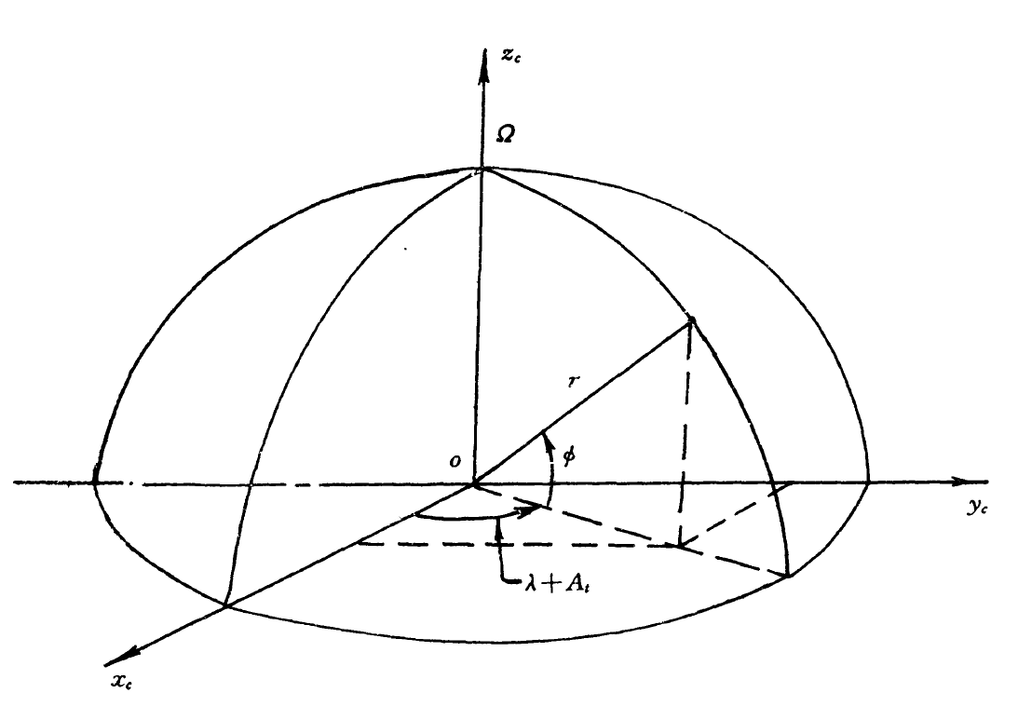
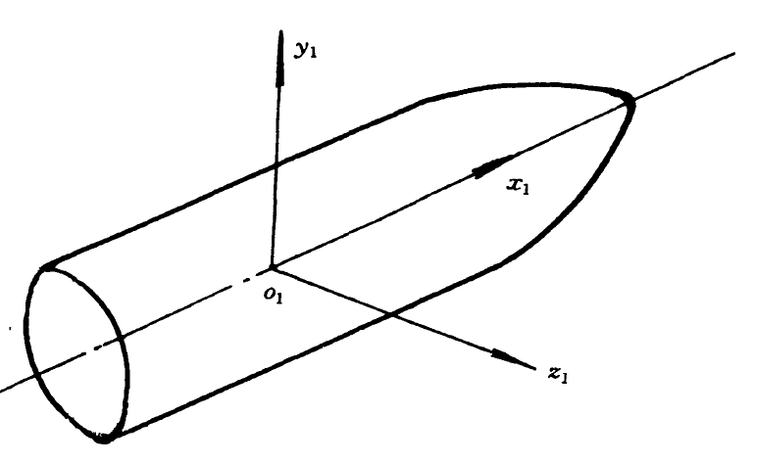
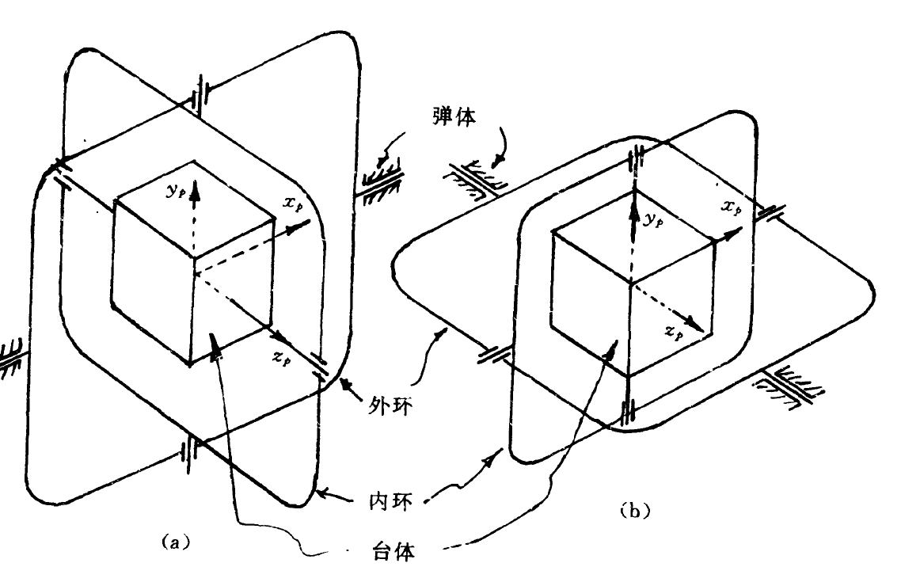
坐标系定义及推力模型
地心惯性坐标系
地心坐标系
发射坐标系（地心方位角，射击方位角）
发射惯性坐标系（发射时刻与发射系重合）
北天东坐标系（航空导航坐标系）
弹体坐标系
速度坐标系
平台台体坐标系
数学平台坐标系

Slide 11
坐标系定义及推力模型
发射惯性系到弹体坐标系方向余弦
发射惯性坐标系到北天东坐标系方向余弦
发射坐标系到北天东坐标系方向余弦
地心惯性系到发射惯性系
欧拉角
方向余弦
四元数

Slide 12
坐标系定义及推力模型
额定推力、比推力
发动机推力曲线
发动机推力后效

Slide 13
坐标系定义及推力模型
燃气舵
摆动喷管
等效舵偏角：为了便于计算控制力和控制力矩，是与实际舵偏角相同控制力矩时的平均舵偏角
十字形布局/X字型布局

Slide 14
坐标系定义及推力模型
运载火箭制导控制回路框图

Slide 15
理想弹道设计
设计准则
理想飞行条件无偏差
采用瞬时平衡假设
采用弹道优化设计
最大入轨能力
入轨终端约束
最小气动载荷
落区约束
俯仰程序角是时间连续函数
稠密大气层以接近零攻角飞行，减少气动载荷和气动干扰
降低动压并减少穿越大气层飞行时间
级间分离可靠性要求（小攻角）
设计标准飞行程序角（平衡舵偏角）
大气层内飞行指令平滑
发射系(地球固联)到发惯系(轨道)

Slide 16
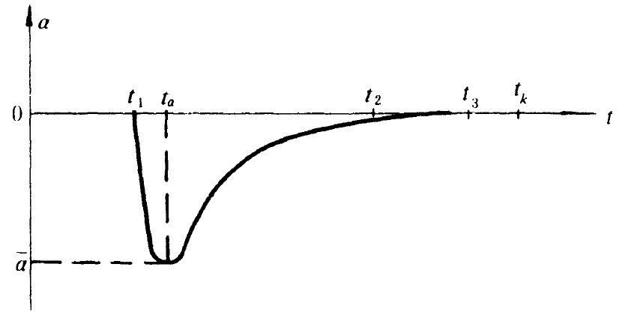
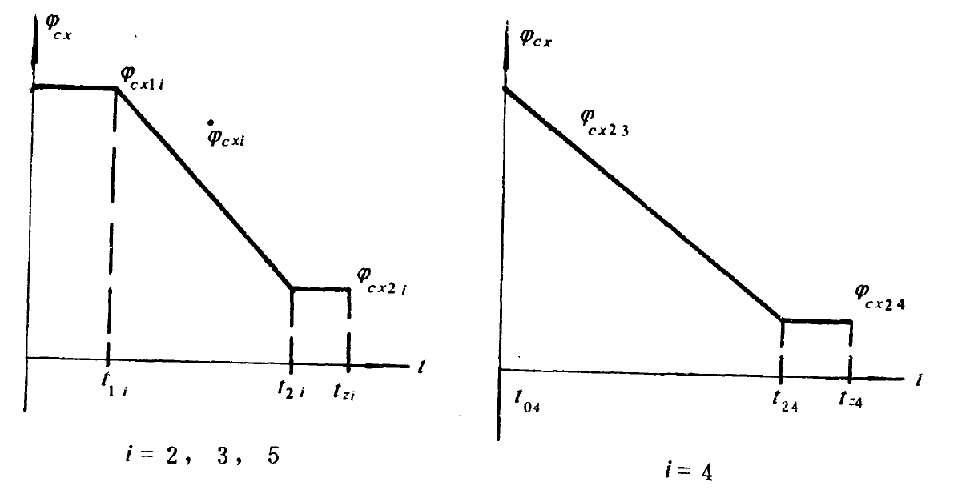



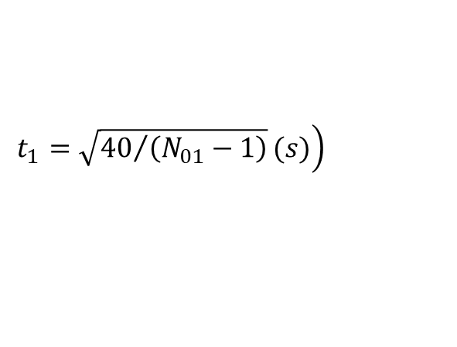




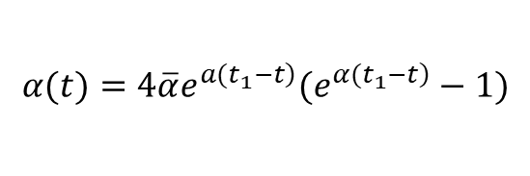
理想弹道设计
程序角设计
垂直起飞（t0~t1）
亚音速飞行段（t1~t2）
弹道转弯段（t2~t3）
关机分离段（t3~tk）
真空飞行段
$$\left.t_{1}=\sqrt{{40}/{\left(N_{01}−1\right)}}(s)\right)$$
$$N_{01}推重比$$
$$α(t)=4\overline{α}e^{\left.a(t_{1}−t\right)}(e^{\left.α(t_{1}−t\right)}−1)$$
$$\overline{α}—亚音速攻角最大绝对值$$
$$a—常系数$$
$$以零攻角飞行穿出大气层$$
$$以零攻角分离$$
$$以常值姿态角分离$$
$$提高入轨能力和精度$$

Slide 17
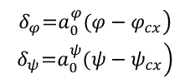
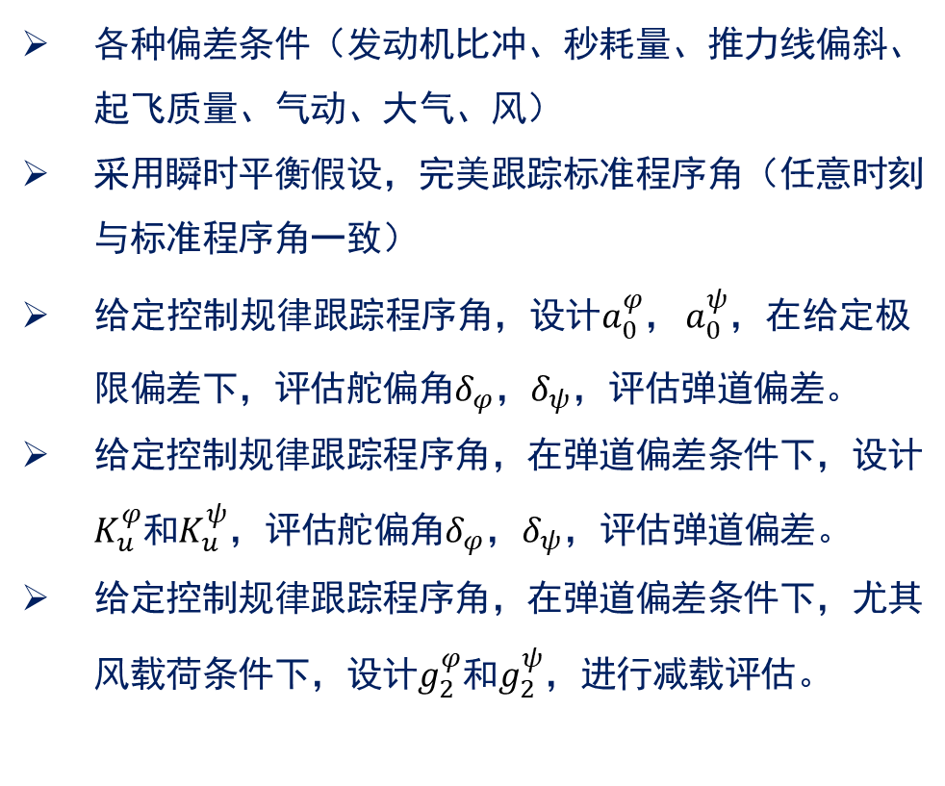


理想弹道设计
偏差弹道计算与分析
各种偏差条件（发动机比冲、秒耗量、推力线偏斜、起飞质量、气动、大气、风）
采用瞬时平衡假设，完美跟踪标准程序角（任意时刻与标准程序角一致）
给定控制规律跟踪程序角，设计$a_{0}^{φ}$， $a_{0}^{ψ}$，在给定极限偏差下，评估舵偏角$δ_{φ}$，$δ_{ψ}$，评估弹道偏差。
给定控制规律跟踪程序角，在弹道偏差条件下，设计$K_{u}^{φ}$和$K_{u}^{ψ}$，评估舵偏角$δ_{φ}$，$δ_{ψ}$，评估弹道偏差。
给定控制规律跟踪程序角，在弹道偏差条件下，尤其风载荷条件下，设计$g_{2}^{φ}$和$g_{2}^{ψ}$，进行减载评估。
$$\begin{matrix}\left.δ_{φ}\text{=}a_{0}^{φ}(φ−φ_{cx}\right) \\ \left.δ_{ψ}\text{=}a_{0}^{ψ}(ψ−ψ_{cx}\right)\end{matrix}$$
$$\begin{matrix}δ_{φ}\text{=}a_{0}^{φ}(φ−φ_{cx})+K_{u}^{φ}u_{φ} \\ δ_{ψ}\text{=}a_{0}^{ψ}(ψ−ψ_{cx})+K_{u}^{ψ}u_{ψ}\end{matrix}$$
$$\begin{matrix}δ_{φ}=a_{0}^{φ}(φ−φ_{cx})+K_{u}^{φ}u_{φ}+g_{2}^{φ}{\dot{W}}_{y1} \\ δ_{ψ}=a_{0}^{ψ}(ψ−ψ_{cx})+K_{u}^{ψ}u_{ψ}+g_{2}^{ψ}{\dot{W}}_{z1}\end{matrix}$$

Slide 18
制导系统功能和流程
制导系统的作用
利用导航参数，按照给定制导律，操纵弹（箭）推力矢量来控制飞行器质心运动，达到期望的终端条件，准确关机，保证弹头落点偏差小或者有效载荷准确进入轨道目标区。

Slide 19
制导系统功能和流程
制导系统的任务
为保证主动段终点的速度和位置坐标符合要求，对飞行器运动实行射程控制和横向控制；
射程控制实现命中目标的第一要求，要求射程偏差最小；横向控制是实现命中目标的第二个要求，使横向偏差小于容许值

Slide 20
制导系统功能和流程
火箭和弹道导弹制导系统的区别
液体运载火箭制导系统
弹道导弹制导指标要求
导航系统
导引系统
关机系统
射程横向偏差
射程纵向偏差
2个约束
固体运载火箭制导系统
运载火箭制导系统
导航系统
导引系统
能量管理
入轨点轨道根数
射程纵向偏差
6个约束

Slide 21
制导系统功能和流程
制导系统的计算流程
导航方程解算：连续测量火箭的实时位置和速度
关机方程计算：将控制泛函或关机特征量根据不同的射程、弹道和发射点、目标点先计算出来，预先装载到弹载计算机上，在根据导航实时解算的速度位置输入到关机方程中，满足条件进行关机。
导引方程计算：在线由弹载计算机进行法向导引和横向导引计算，并把导引量引入控制回路；

Slide 22
摄动制导($δ制导$)理论
火箭飞行轨迹特点
不考虑各种偏差，火箭会按照预先设计理论计算的弹道飞行；如果给定发射初始条件，就能唯一确定一条弹道
在预先计算的标准时刻关机，得到预定的关机速度和位置；
预定关机时刻的位置和速度，决定了火箭的轨道

Slide 23
摄动制导($δ制导$)理论
火箭飞行轨迹特点
环境气象条件在不断地发生变化，且是无法预先确定的
制造原因弹体产生误差；
发动机推力曲线是根据实验和理论计算得到的，也与实际存在偏差，同时还存在安装偏差
控制系统也存在偏差
标准弹道计算进行了一些列假设，导致偏差
上述原因，导致即使给了初始条件，也无法确定火箭实际飞行轨迹，因此事先只能给出平均运动规律（标准轨迹），设法使实际飞行轨迹相对标准轨迹偏差为小量，就可以在标准轨迹基础上，应用小偏差理论研究偏差对飞行轨迹的影响，称为摄动理论。

Slide 24
摄动制导($δ制导$)理论
实际弹道与标准弹道偏差计算
求差法：分别建立两组运动方程（一组实际弹道，一组标准弹道），求解后相减得到弹道偏差
优点：无论干扰大小，都可以求解
缺点：计算量大；当干扰较小时，会产生较大计算误差；不便于分析干扰与弹道之间的关系，不便于制导应用
摄动法：将实际弹道在标准弹道基础上进行展开，去一阶项进行研究
优点：能够以解析方式得到干扰和弹道之间的线性关系，便于制导应用
缺点：必须是小偏差，否则取一阶项误差较大

Slide 25
谢谢！

